Slide 1

TRÍ TUỆ NHÂN TẠO
LOGO KHOA
Khoa Công Nghệ Thông Tin
TS. Nguyễn Văn Hiệu

Slide 2
TRÍ TUỆ NHÂN TẠO
K Means Clustering

Slide 3

Nội dung
Giới thiệu
K Means Clustering
Demo

Slide 4
Giới thiệu
Học có giám sát
Học không giám sát
  Giảm chiều dữ liệu
  Phân cụm dữ liệu: K means clustering
Ý tưởng của phân cụm dữ liệu
  Nhóm các dữ liệu tương tự vào các cụm khác nhau
  Xem mức độ tương tự dữ liệu là khoảng cách giữa chúng
Notes:
Học tăng cường: học có thưởng ---< khích lệ khi học

Slide 5
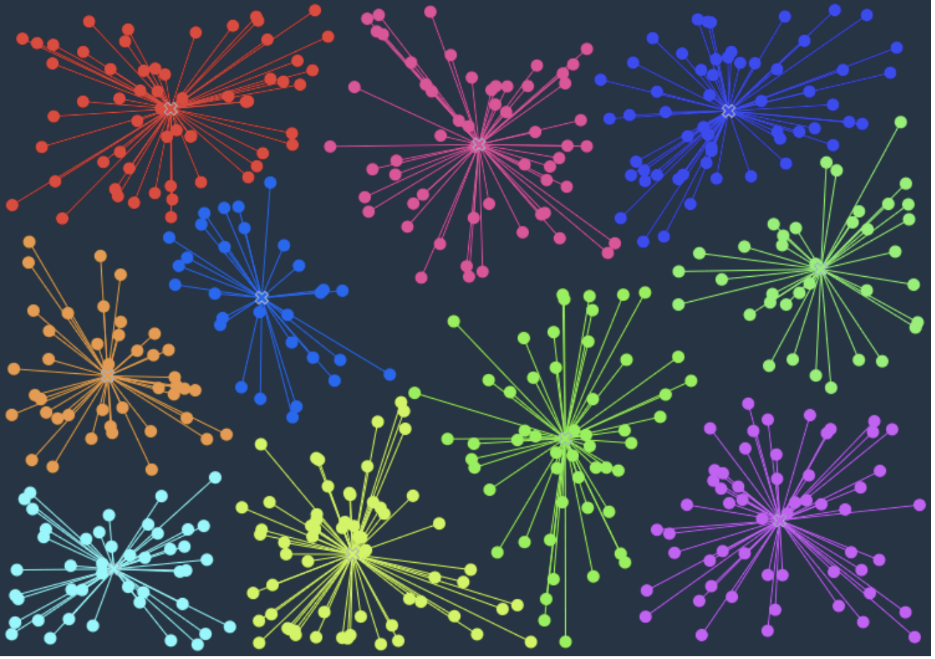
Giới thiệu

Slide 6
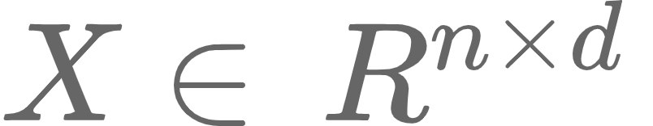
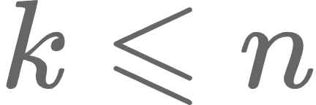
Giới thiệu
Bài toán:
  Dữ liệu:
Nhiệm vụ:
  Phân tập dữ liệu ra k cụm, với
Notes:
Học tăng cường: học có thưởng ---< khích lệ khi học

Slide 7
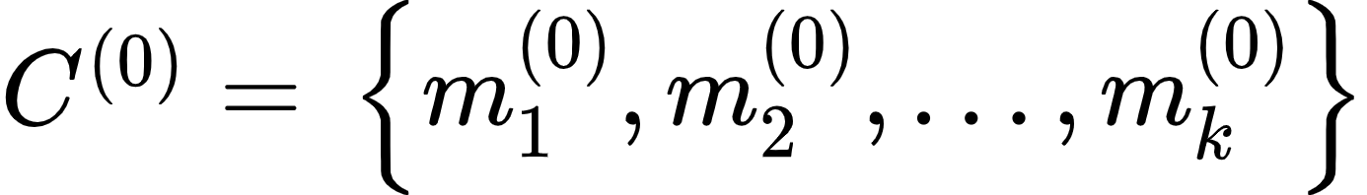
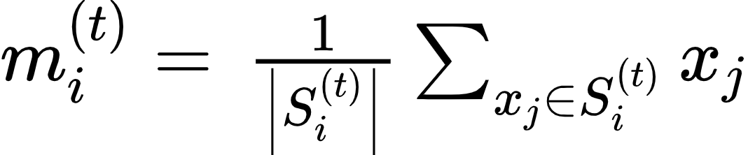
K means clustering
Khởi tạo
Nhóm dữ liệu
  Dữ liệu đưa vào cụm
  Kết thúc nếu không thay đổi
Cập nhật tâm
  Chuyển sang nhóm dữ liệu
Notes:
Học tăng cường: học có thưởng ---< khích lệ khi học

Slide 8
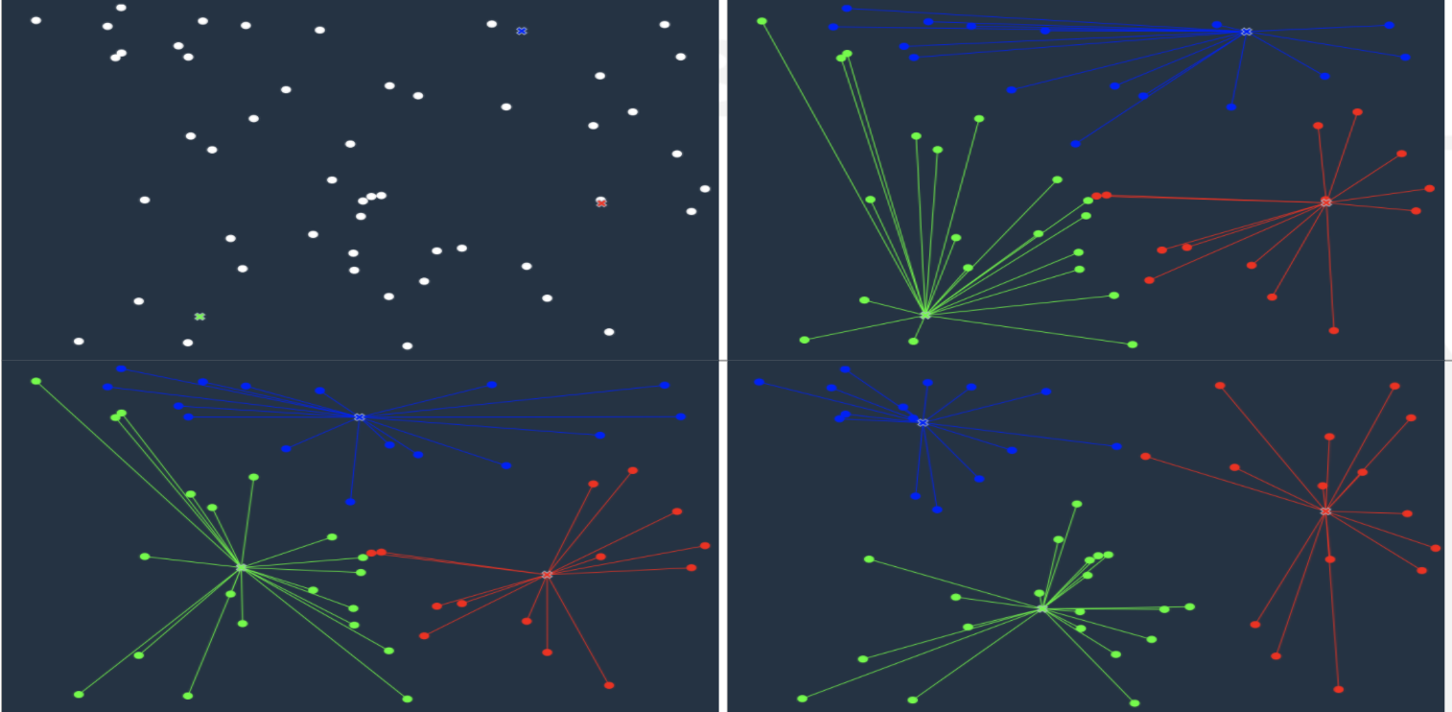
K means clustering
Minh hoạ http://tech.nitoyon.com/ja/blog/2013/11/07/k-means/
Notes:
Học tăng cường: học có thưởng ---< khích lệ khi học

Slide 9
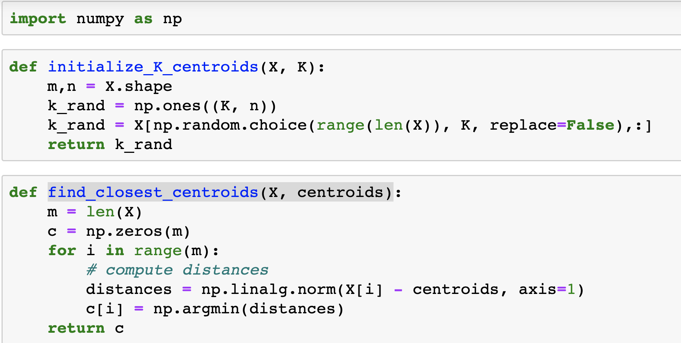
Demo 1
k_rand

Slide 10
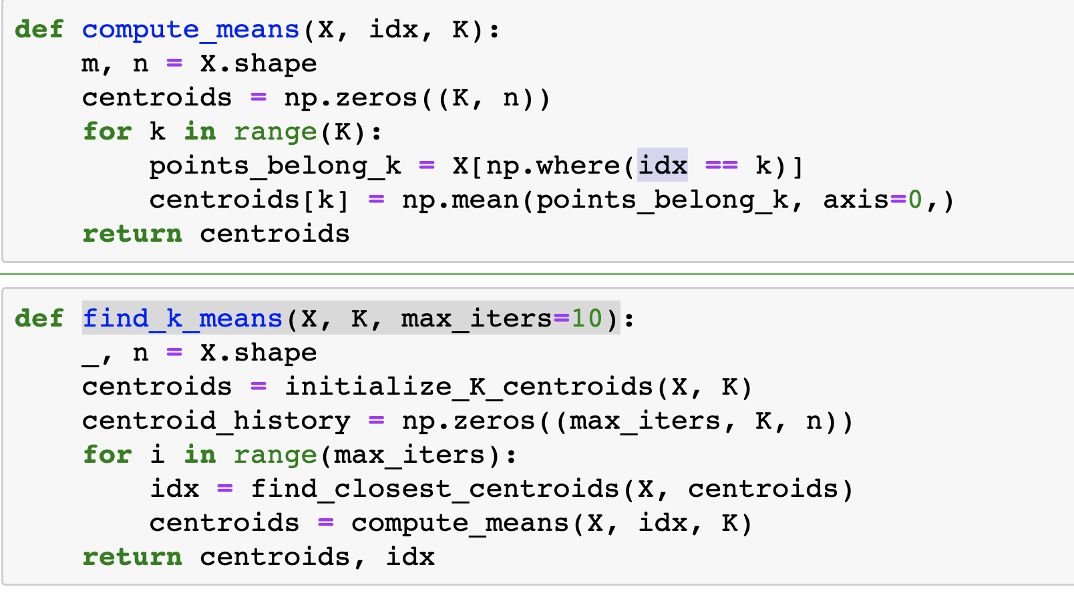
Demo 1 (t.)
k_rand

Slide 11
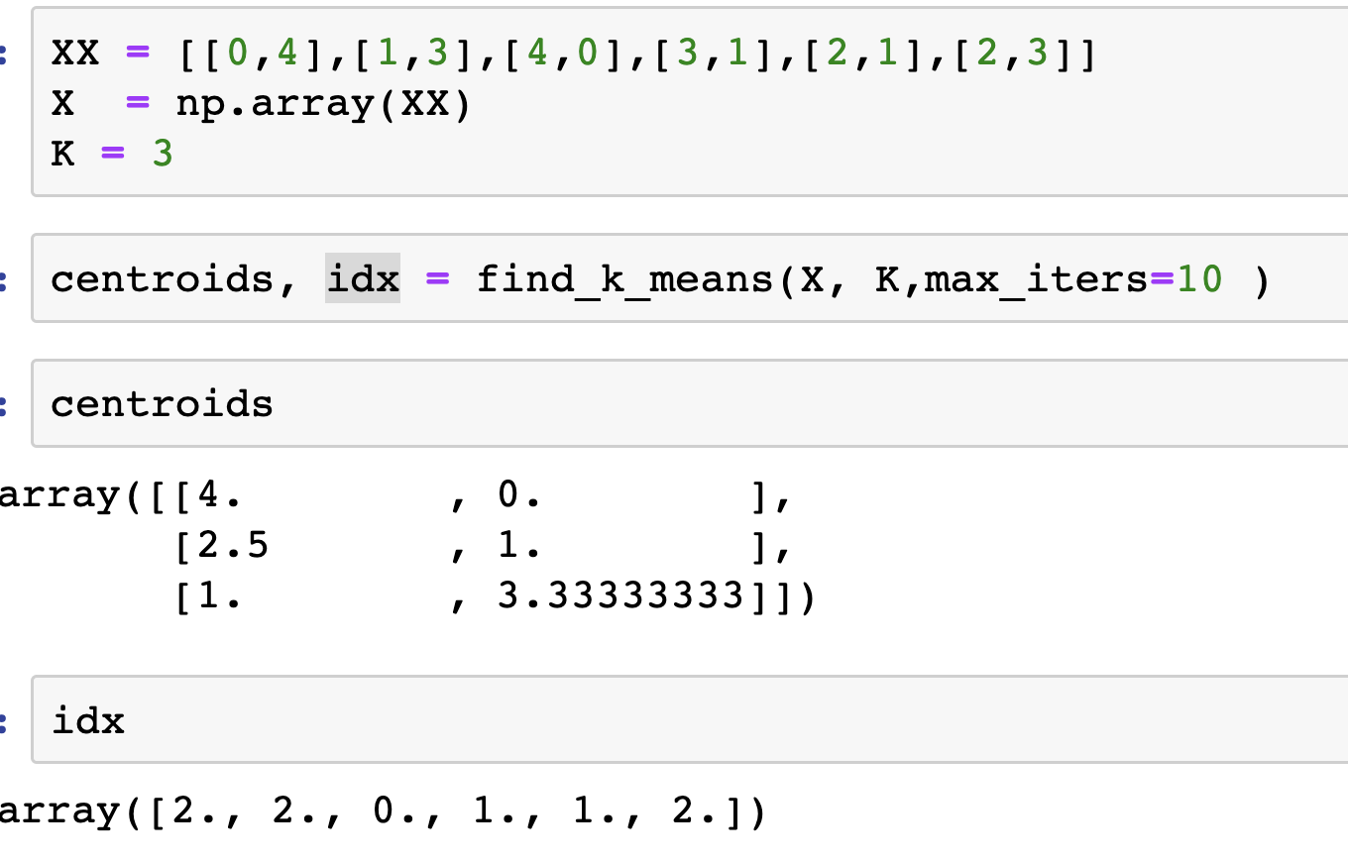
Demo 1(t.)
k_rand

Slide 12
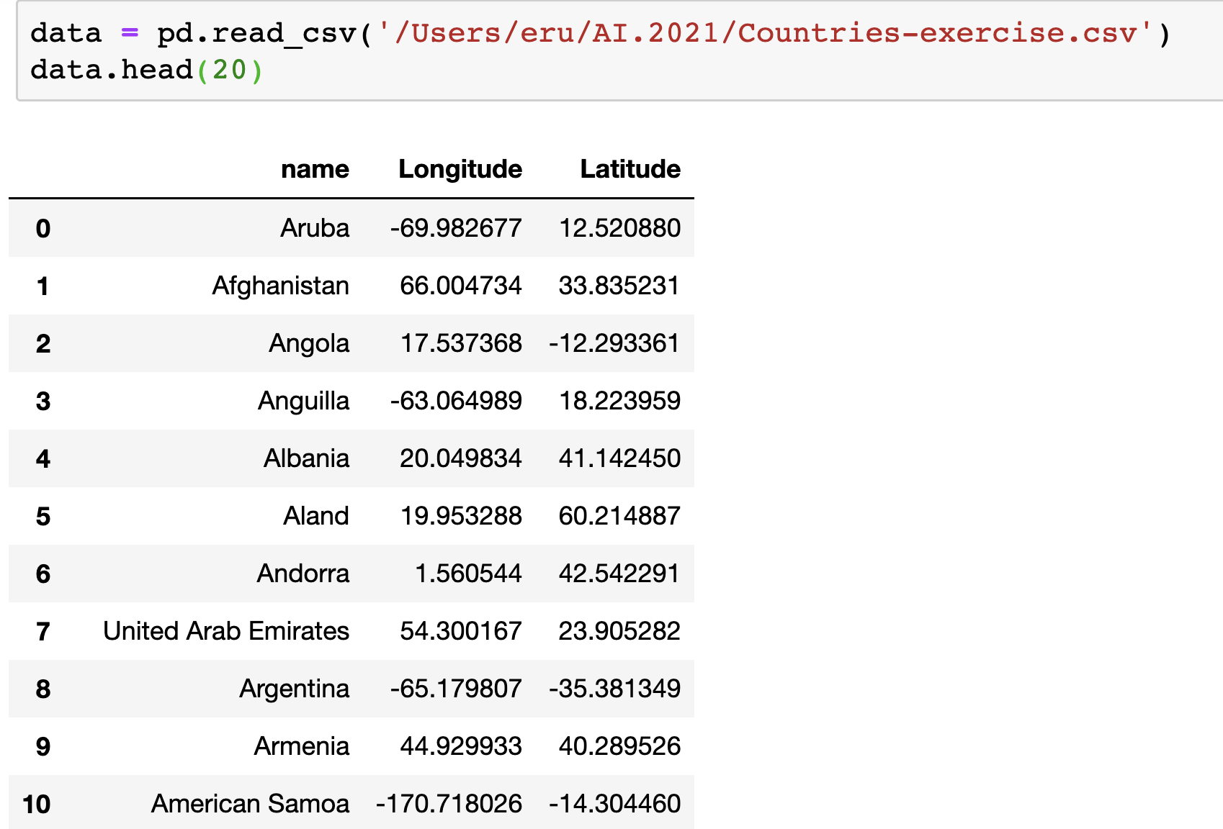
Demo 2
k_rand

Slide 13
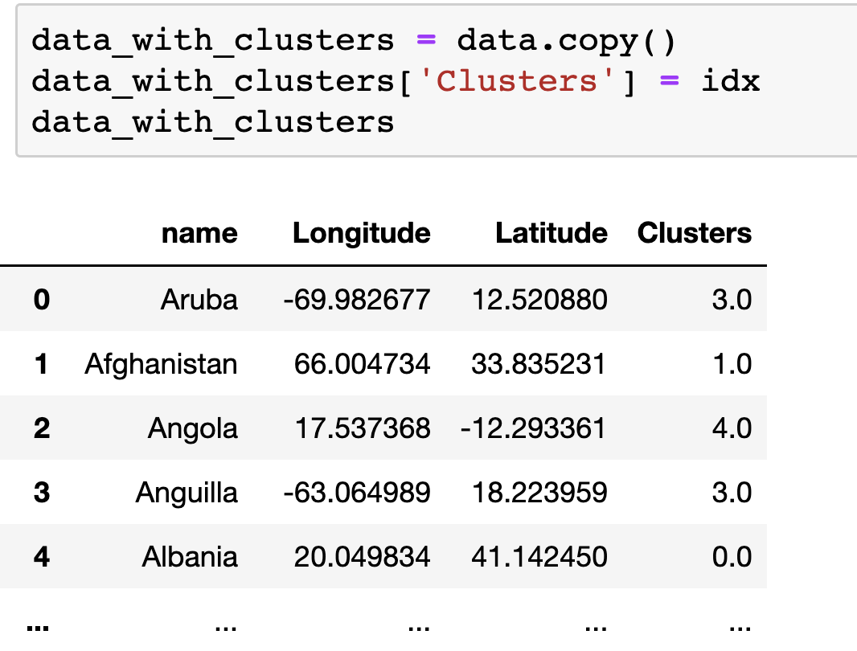
Demo 2
k_rand

Slide 14
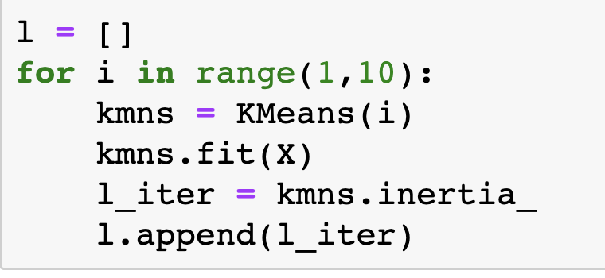
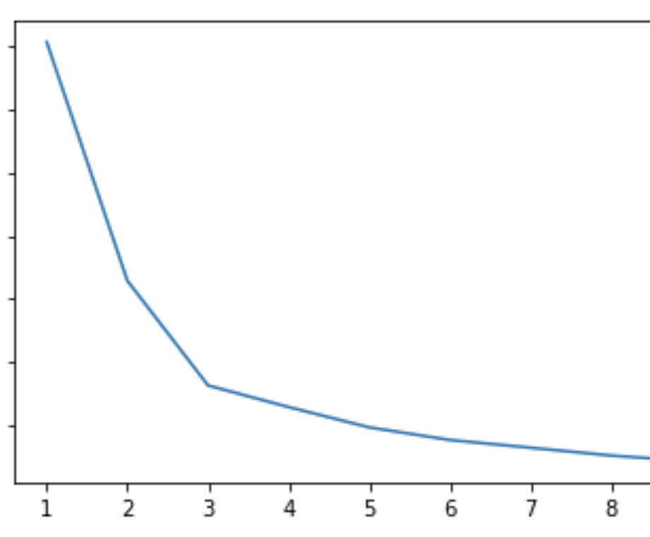
Demo 3
Lựa chọn K thế nào cho phù hợp với thuật toán phân cụm ?
K là tham số thú vị cần thử nhiều lần !
Phương pháp
  L -tính tổng bình phương khoảng cách đến với mỗi tâm
  L lớn nhất khi K = 1

